Slide 1
Rozvoj digitální gramotnosti maturantů Mgr. Jan Bezděka

Slide 2
Volba tématu
Digitální gramotnost je aktuálně diskutována.
Digitální gramotnost a současné úpravy RVP.
Zaměření na získané dovednosti v závěru studia střední školy.
Možnost dalšího rozvoje projektu.

Slide 3
Přehledová studie
Stanovení rámce výzkumu.
Problematika terminologie v anglickém jazyce.
Získaní přehledu o směrech v oblasti.
Klíčová slova
digitální gramotnost, (digital literacy), bezpečnost, (security, safety), digitální prostor, (digital space),
digitální kompetence, (digital competence), DIGCOMP, informatika (informatics)

Slide 4
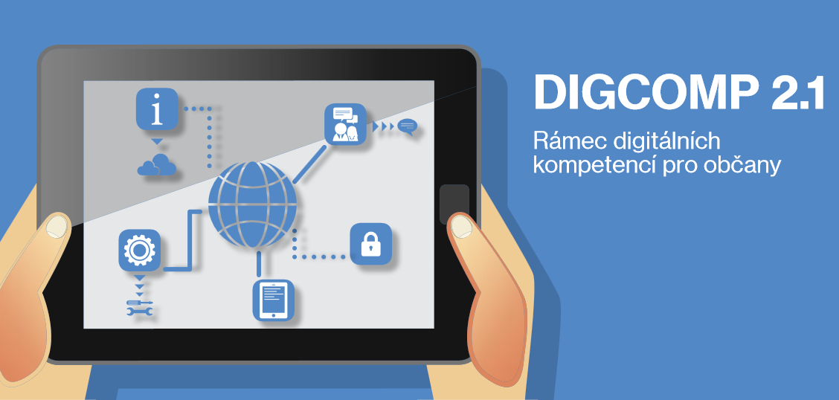
Rámec výzkumu
DigComp je univerzální vzdělávací rámec; jde o projekt, který v kontextu celoživotního vzdělávání určil pět hlavních oblastí klíčových pro rozvoj digitální gramotnosti populace. Smyslem DigCompu však není vzdělávání samotné, ale spíše vytvoření celoevropského základu výuky digitálních dovedností. Slouží primárně školám a učitelům, ale uplatnění najde i pro běžného občana. zdroj: www.portaldigi.cz
INFORMAČNÍ A DATOVÁ GRAMOTNOST
KOMUNIKACE A SPOLUPRÁCE
TVORBA DIGITÁLNÍHO OBSAHU
BEZPEČNOST
ŘEŠENÍ PROBLÉMŮ

Slide 5
Oblast výzkumu
Zamýšlená oblast DigComp – Safety.
Na základě rešerše zvolena oblast (5.1. Solving technical problems).

Slide 6
Výzkumné metody – prvotní plán
Omezený výzkumný vzorek (závěrečné ročníky jedné SŠ) – nelze prohlásit za reprezentativní výběr.
Použití smíšené formy výzkumné metodologie.
Pro získání dat bude použit dotazník, který bude následně použit jako podkladový materiál pro polostrukturované interview.

Slide 7
Výzkumné metody – aktuální stav
Zaměření na již existující způsob ověřování.

Slide 8
The Big6
Určen k popisu značného rozptylu informačních problémů.
Využívá univerzálně aplikovatelnou posloupnost kroků:
formulace úkolu,
volba vhodného zdroje,
získání informací o problému,
výběr vhodných informací o problému,
syntéza a vyhodnocení.

Slide 9
PIAAC – Mezinárodní výzkum dospělých
Obsahuje novou oblast: Řešení problémů v technologicky bohatých prostředích (PS TRE).
Testovány vědomostní i osobnostní dovednosti.
Možnost volně využívat datové soubory z prvního cyklu výzkumu PIAAC.
Notes:
PIAAC je program vytvořený Organizací pro hospodářskou spolupráci a rozvoj s cílem měřit schopnosti dospělých v klíčových dovednostech v oblasti zpracování informací - porozumění textu, schopnost pracovat s čísly a řešení problémů v prostředích bohatých na technologie. problem solving in technology rich environments teknologi rič ɪnˈvaɪrənmənt

Slide 10
Formulace hypotéz - východiska
Výzkumný problém: Maturanti nedokáží efektivně řešit problémy v technologicky bohatém prostředí.
Výzkumná otázka: Dosáhneme vyšší efektivity při řešení problémů za použití strukturovaného návodu?

Slide 11
Formulace hypotéz - východiska
Zpřesňující otázky:
Jsou obecné existující návody pro řešení problémů efektivně přenositelné do technologického prostředí?
Je míra zvýšení efektivity řešení problému přiměřená úsilí vynaloženému při využití návodu na jeho řešení?
Je možné vytvořit efektivní postup pro řešení problémů univerzálně použitelný pro školní prostředí?

Slide 12
Formulace hypotéz – návrh znění
H1: Maturanti nedokáží řešit efektivně problémy, důvodem je absence metodického postupu.
H2: Osvojení strukturovaného postupu zvedne míru úspěšnosti při řešení problému.

Slide 13
Literatura
JEŘÁBEK, Tomáš, Vladimír RAMBOUSEK a Petra VAŇKOVÁ. Digitální gramotnost v kontextu současného vzdělávání. Gramotnost, pregramotnost a vzdělávání [online]. 2018.ISSN 2533-7890.
CARRETERO GOMEZ Stephanie, VUORIKARI Riina, PUNIE Yves. DigComp 2.1: The Digital Competence Framework for Citizens with eight proficiency levels and examples of use. Publications Office of the European Union. 2017. ISSN 1831-9424.
STRATEGIE DIGITÁLNÍHO VZDĚLÁVÁNÍ DO ROKU 2020. In: Www.msmt.cz [online]. Praha: MŠMT, 2014, 31. října 2014 [cit. 2020-06-02]. Dostupné z: https://www.msmt.cz/uploads/DigiStrategie.pdf.
ČERNÝ, Michal. Digitální kompetence v transdisciplinárním nahlédnutí: mezi filosofií, sociologií, pedagogikou a informační vědou. Brno: Masarykova univerzita, 2019. ISBN 978-80-210-9330-0.
McCormick, R. Issues of learning and knowledge in technology education. International Journal of Technology and Design Education, (2004).
FERRARI, A. DIGCOMP: A Framework for Developing and Understanding Digital Competence in Europe. 2013. Dostupné na Internetu: <http://ftp.jrc.es/EURdoc/JRC83167.pdf>.
BRDIČKA, B. Jak definovat digitální gramotnost? Dostupné na Internetu: <https://spomocnik.rvp.cz/clanek/20549/JAK-DEFINOVAT-DIGITALNI-GRAMOTNOST.html>

Slide 14
Rozvoj digitální gramotnosti maturantů Mgr. Jan Bezděka

